Slide 1
saison A1
unité 6

Slide 2
副代词y (le pronom y)
副代词y的功能：
1) 代替由介词à, chez, dans, en, sur, sous...等引导的地点状语：
- On mange quoi dans ce restaurant ? 咱在这家饭馆吃什么？
On y mange des frites.
咱去那儿吃炸薯条。

Slide 3
- Oui, je vais y aller.
- Allez-vous aller en France ?
- Est-ce que le stylo est sur la table ?
- Oui , il y est.

Slide 4
2) 代替由à引导的间接宾语：
- Voulez-vous répondre à ma question ?
- Oui, je vais y répondre.
- Êtes-vous habitué au climat de Pekin ?
- Non, je n'y suis pas encore habitué.

Slide 5
副代词y在句中的位置：
简单时态中，置于相关动词前。
复合时态中，置于助动词前。
- Il a mangé dans ce restaurant ?
- Non, il n’y a pas mangé.
有半助动词时，置于主动词之前。
- Veux-tu travailler à Paris ?
- Oui, je veux y travailler. Je vais y aller demain.

Slide 6
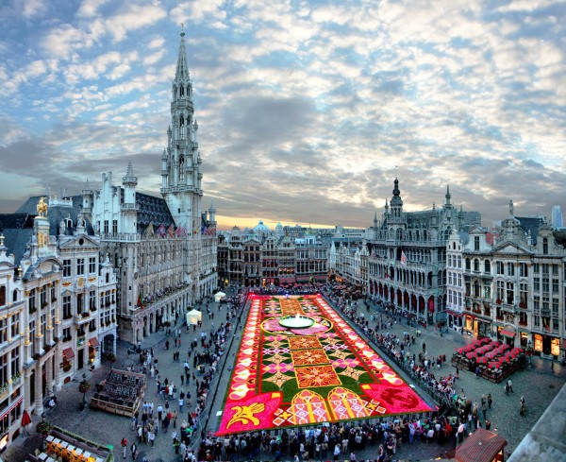
BRUXELLES
La Grand-Place

Slide 7
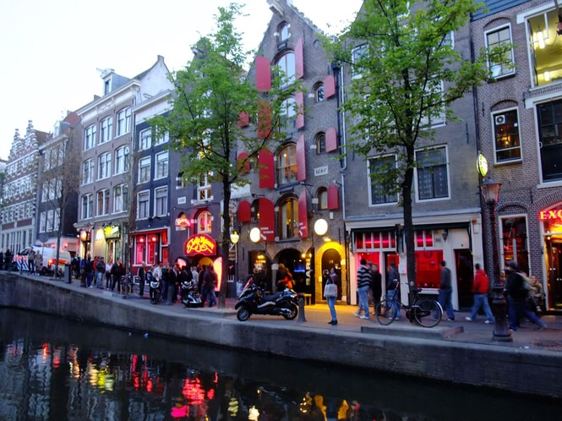
BRUXELLES

Slide 8
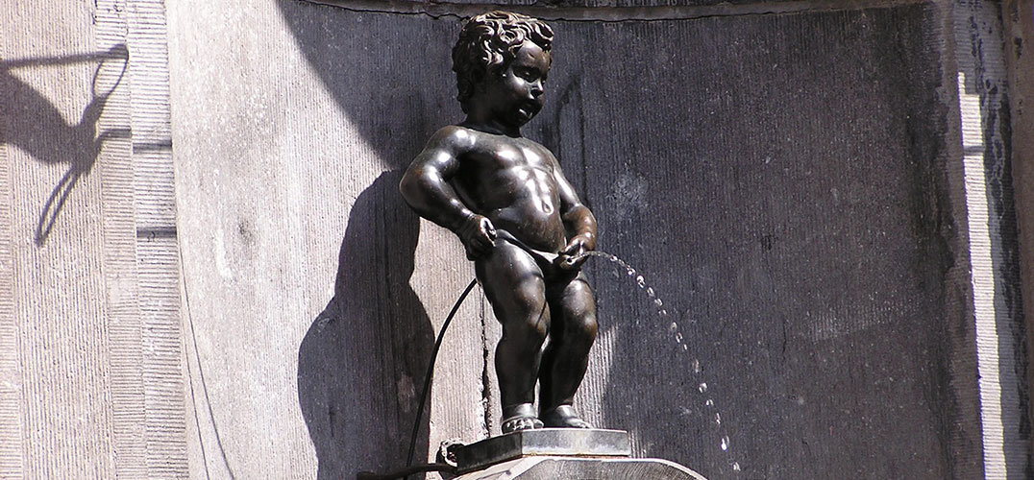
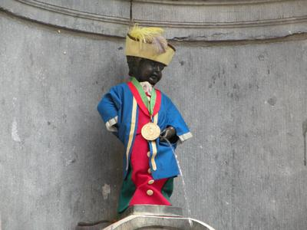
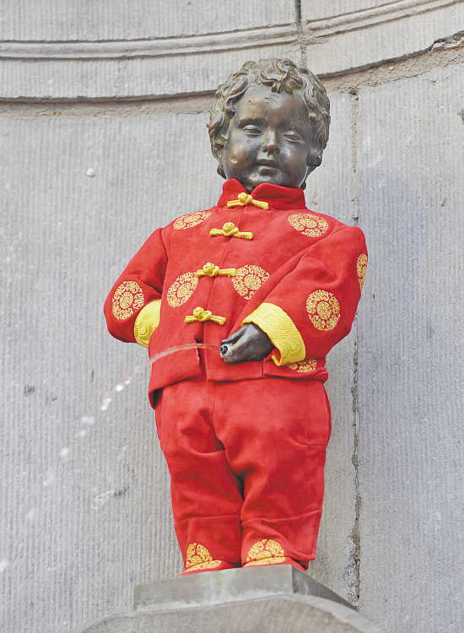
Manneken Pis
BRUXELLES

Slide 9
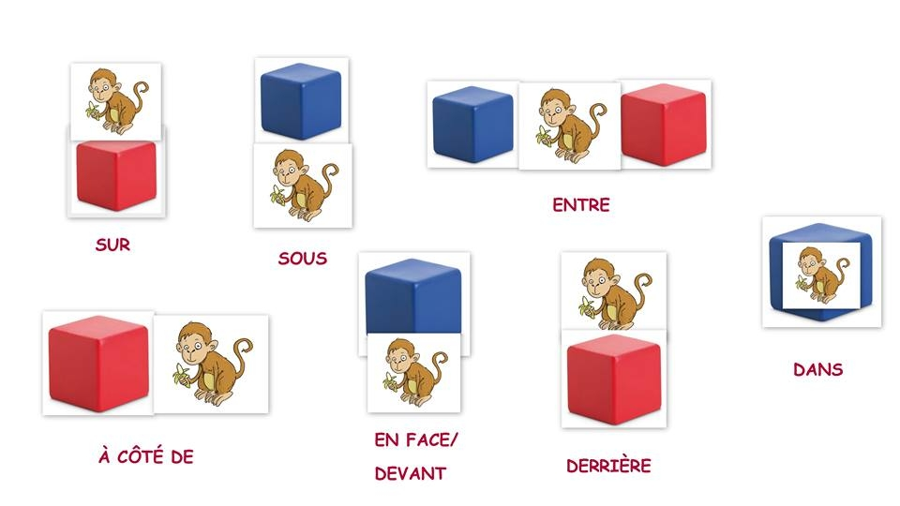
地点介词 (les prépositions de lieu)
法语介词分为三类：时间类、空间类和方式类。
空间类也称为地点类介词，用来指明所说的人或物所处位置。

Slide 10
形容词的位置
petit
vieux
beau
joli
nouveau
jeune
grand
ancien
cher
pauvre
propre
seul

Slide 11
1) 形容词比较级 使用形容词来比较两个成分时，使用以下公式：
plus [+]
n. + aussi [=] + adjectif + que + n.
moins [-]

Slide 12
1.地铁比公共汽车快。
Le métro est plus rapide que le bus.
2.这家博物馆没另一家大
Ce musée est moins grand que l’autre.
3.布鲁塞尔和巴黎一样热闹。
Bruxelles est aussi animée que Paris.

Slide 13
2) 名词比较级 使用名词来比较两个成分时，使用以下公式：
plus de [+]
主语+动词+autant de [=]+名词+que +比较物
moins de [-]

Slide 14
这座城市城公共汽车和电车一般多。
Cette ville a autant de bus que de tramways.
威尼斯船比车多
À Vénise, il y a plus de bateaux que de voitures.
我发现这儿的汽车比自行车少。
Ici, je trouve moins de voitures que de vélos.

